Slide 1
交大点评验收
SHANGHAI JIAO TONG UNIVERSITY
第十二组

Slide 2
01
02
演示与讲解
特色与创新
Technology Prototype
Demonstration
Software Architecture
Contents.
03
04
结构大纲
架构与算法
经验与总结
Core Algorithm Design
iteration summary

Slide 3
演示与讲解
01
Technology Prototype Demonstration

Slide 4
特色与创新
02
Software Architecture

Slide 5
软件特色
《交大点评》是一款针对上海交通大学校内饮食服务的评论交流软件，旨在解决上海交通大学师生员工（以及游客，访客）等可能存在的寻找餐饮服务困难的问题。目前市面上缺少可以对交大餐饮机构自由发表评论意见供人参考借鉴的软件，影响到交大师生寻求令人满意的餐饮服务，交大各餐饮机构的餐饮特色难以向全校师生推广。通过建立《交大点评》网站平台，师生得以便捷查询心仪的餐饮，为其提供更加多元化、个性化的服务；同时有利于监督，改进各餐饮机构的服务工作，优化学校形象，增加在校师生员工的幸福感与归属感。
软件创新
使用了推荐匹配算法为用户提供个性化服务。
为不同用户生成不同的默认头像。

Slide 6
架构与算法
03
Core Algorithm Design

Slide 7
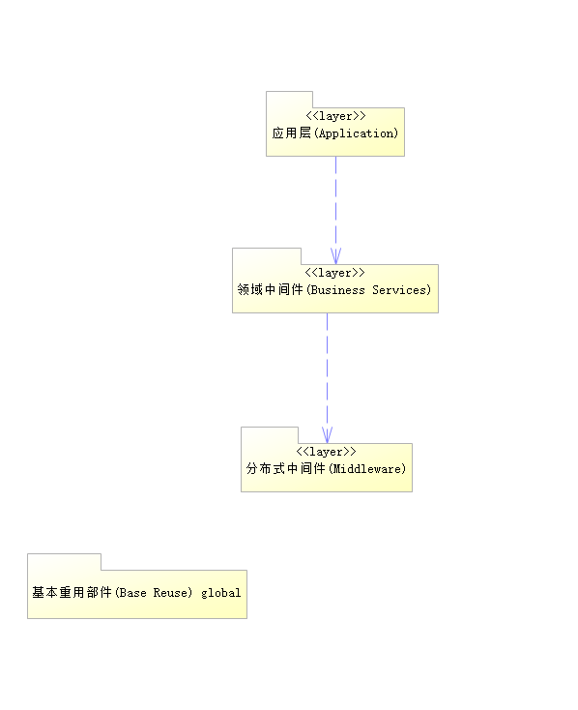
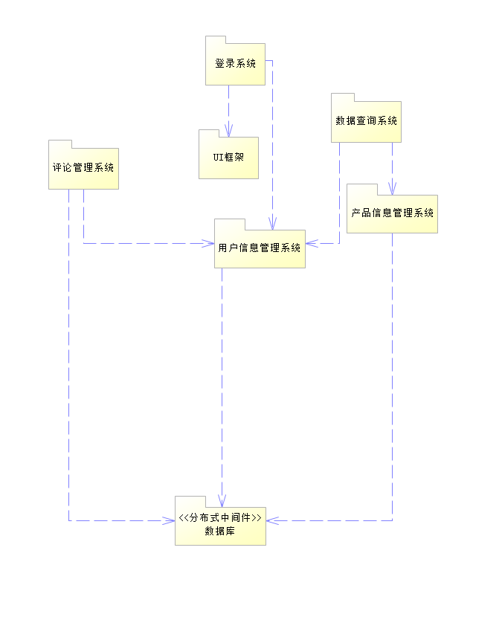
逻辑架构视图

Slide 8
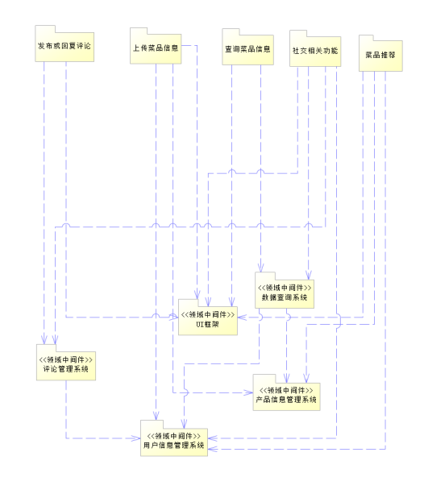
查询菜品信息
用户可以通过UI框架查询自己或他人上传的菜品信息，并获得相关的详细信息。UI框架会向数据查询系统发送查询请求，数据查询系统会调用用户信息管理系统和产品信息管理系统的API接口，从数据库中获取相应的信息，并将结果返回给UI框架进行显示。在查询结果中，用户可以看到菜品的图片、描述等详细信息。
评论相关功能
菜品上传功能
用户可以在UI框架中发布评论，并将相关信息添加到评论管理系统中。评论管理系统负责存储所有评论，并为其他系统提供API接口。当用户在UI框架上点击按钮时，UI框架会向评论管理系统发送请求，在评论管理系统中创建新的评论记录，存储相关数据。同时，评论管理系统会返回成功或失败的状态码给UI框架，用于更新界面上的操作提示。
特定用户可以在UI框架中上传自己的菜品信息，并将相关信息添加到用户信息管理系统和产品信息管理系统中。在UI框架中，用户需要填写菜品名、图片、描述等信息。当用户点击上传按钮时，UI框架会向产品信息管理系统发送请求，添加新的产品信息到数据库中。
社交相关功能
菜品推荐功能
在UI框架上，用户可以查看自己或他人的菜品评论并点赞。当用户点击菜品详情按钮时，UI框架会向评论管理系统发送请求，获取该菜品的所有评论。同时，UI框架也会调用用户信息管理系统和产品信息管理系统的API接口，获取相关的用户和产品信息。当用户提交评论或点赞时，UI框架会将相关信息发送给评论管理系统，更新评论记录，并返回成功或失败的状态码给UI框架。
在UI框架中，菜品推荐模块会根据用户的浏览历史和上传历史，从产品信息管理系统中获取相关的菜品信息，并通过算法对其进行推荐排名。最终，排名前几位的菜品会被展示给用户，以供选择。

Slide 9
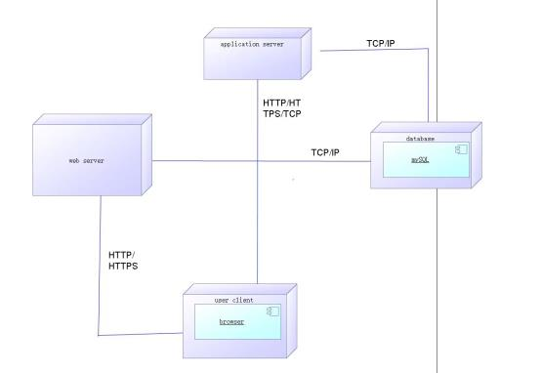
物理架构视图
Web服务器主要用来处理静态页面。
web服务器
应用服务器用于处理各种服务请求，包括但不限于处理动态页面、执行业务逻辑、连接数据库、处理事务等。
应用服务器
数据库被用来储存各类菜品信息、用户数据及评论等重要数据。
数据库
用户可以通过浏览器进行评论、搜索等操作并与网站进行交互。同时，用户端还可以与服务器进行其他类型的交互，例如上传图片等服务。
用户端

Slide 10
当前热门推荐
推荐算法的实现
后台获取当下好评率/浏览量最高的菜品降序排列进行推荐
个性化推荐
通过计算各菜品特征向量与用户特征向量的余弦值选择最优值
最新上架推荐
通过后台获取最新上架的菜品，降序排列进行推荐

Slide 11
个性化推荐算法的实现
1. 数据收集和准备：
- 收集菜品相关的数据，包括价格、菜品评价、用户喜好等。（可利用文本挖掘技术辅助收集）
2. 特征提取：
- 从数据中提取特征，暂定为
菜品分类，如面食，炒饭，麻辣烫等
口味，如辣，甜，清淡等
价格
位置
对每个数据进行标准化处理，整理成0-100的double变量。
- 为每个菜品构建特征向量表示。Double[ ] feature

Slide 12
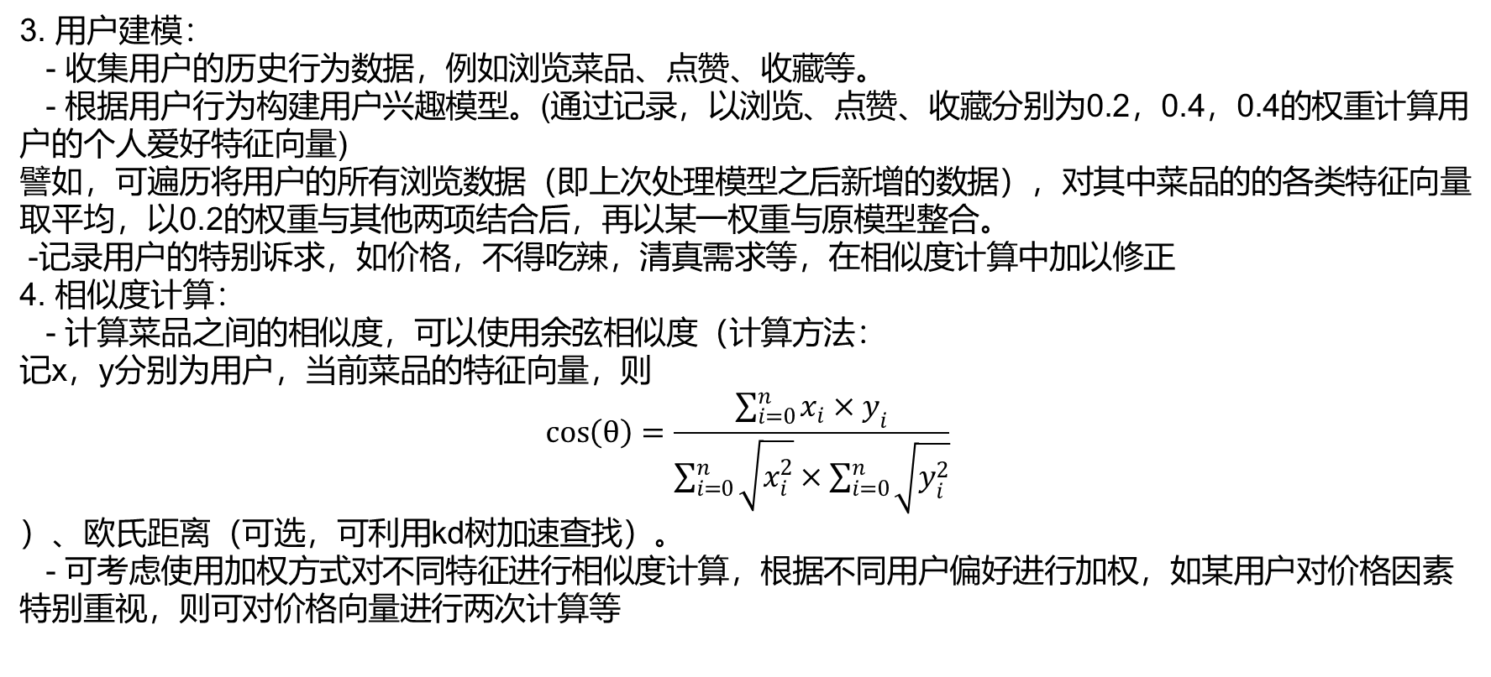
个性化推荐算法的实现
3. 用户建模：
- 收集用户的历史行为数据，例如浏览菜品、点赞、收藏等。
- 根据用户行为构建用户兴趣模型。(通过记录，以浏览、点赞、收藏分别为0.2，0.4，0.4的权重计算用户的个人爱好特征向量)
譬如，可遍历将用户的所有浏览数据（即上次处理模型之后新增的数据），对其中菜品的的各类特征向量取平均，以0.2的权重与其他两项结合后，再以某一权重与原模型整合。
-记录用户的特别诉求，如价格，不得吃辣，清真需求等，在相似度计算中加以修正
4. 相似度计算：
- 计算菜品之间的相似度，可以使用余弦相似度（计算方法：
记x，y分别为用户，当前菜品的特征向量，则
$$\cos\left(θ\right)=\frac{\sum_{i=0}^{n}{x_{i}×y_{i}}}{\sum_{i=0}^{n}{\sqrt{x_{i}^{2}}}×\sum_{i=0}^{n}{\sqrt{y_{i}^{2}}}}$$
）、欧氏距离（可选，可利用kd树加速查找）。
- 可考虑使用加权方式对不同特征进行相似度计算，根据不同用户偏好进行加权，如某用户对价格因素特别重视，则可对价格向量进行两次计算等

Slide 13
个性化推荐算法的实现
5. 推荐算法：
- 基于用户的兴趣模型和菜品的相似度，为用户生成个性化推荐。
（由于数据量小，可对所有菜品进行相似度计算，选取最大的几个作为推荐菜品）
- 当前采用推荐相似度最高的菜品为推荐算法，之后可加入基于用户的协同过滤推荐算法（通过计算不同用户对菜品的兴趣，得到相似度最高的一个或多个用户，若相似用户点赞或收藏某菜品，则将该菜品推荐给该用户）等
6. 反馈和迭代：
- 收集用户的反馈数据，例如点击、购买、评价等，将其评价修正至用户的兴趣模型中
- 根据用户反馈不断优化算法，提高推荐的准确性和个性化程度。

Slide 14
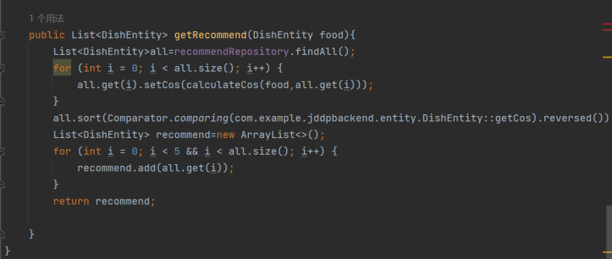
个性化推荐算法的实现
在数据量小的情况下，通过遍历计算余弦相似度

Slide 15
经验与总结
04
iteration summary

Slide 16
问题、变更和返工
进度过慢，部分计划中的功能来不及实现
数据量过小，通常的推荐算法难以正常应用
小组成员因身体问题等因素无法按时完成计划内容
变更：暂缓或取消“社群”等功能的实现。
变更：由寻找合适的推荐算法改为参考网上的推荐算法自己实现符合实际的算法。
变更：调整计划，将部分复杂功能的实现延后。

Slide 17
多人共同开发应事先对接口、版
本等进行协调，以免由于环境不
同导致出错
数据库设计需要慎重考虑，
一旦修改牵涉到的部分较多。
计划中要预留出足够的时间来应对
突发情况，包括组员身体因素等。
定期线下沟通与开发能使效率
相比纯线上开发大大提高。
经验与教训

Slide 18

小组分工情况
彭奕涛：前端总体架构和组件编写
朱亦腾：后端框架和部分组件编写
雷宇昊：后端部分组件和算法实现
陈一鸣：前端页面布局和组件渲染

Slide 19
感谢您的观看与聆听！
第十二组
SHANGHAI JIAO TONG UNIVERSITY

